Slide 1
Notes:
Tenho a honra de compartilhar com você a Comemoração do Centenário de Lions Clubs International.

Slide 2
Uma homenagem do tamanho de um Leão
2014-2015
2015-2016
2016-2017
2017-2018
Notes:
Leões e Leos de todo o mundo participaram desta grande comemoração de julho de 2014 até junho de 2018, homenageando 100 anos de serviço humanitário.

Slide 3
Compartilhar suas histórias
♦ Histórias Fundamentais ♦ Vídeos Históricos ♦ Slides da Jornada Leonística
Notes:
Para preservar nossa rica história, uma série de Histórias Fundamentais e Vídeos Históricos do Lions foram criados, juntamente com uma série de slides online, a Jornada Leonística.
Os Leões compartilharam as histórias, a partir da fundação da nossa organização até nossa expansão global com seus clubes e suas comunidades.

Slide 4
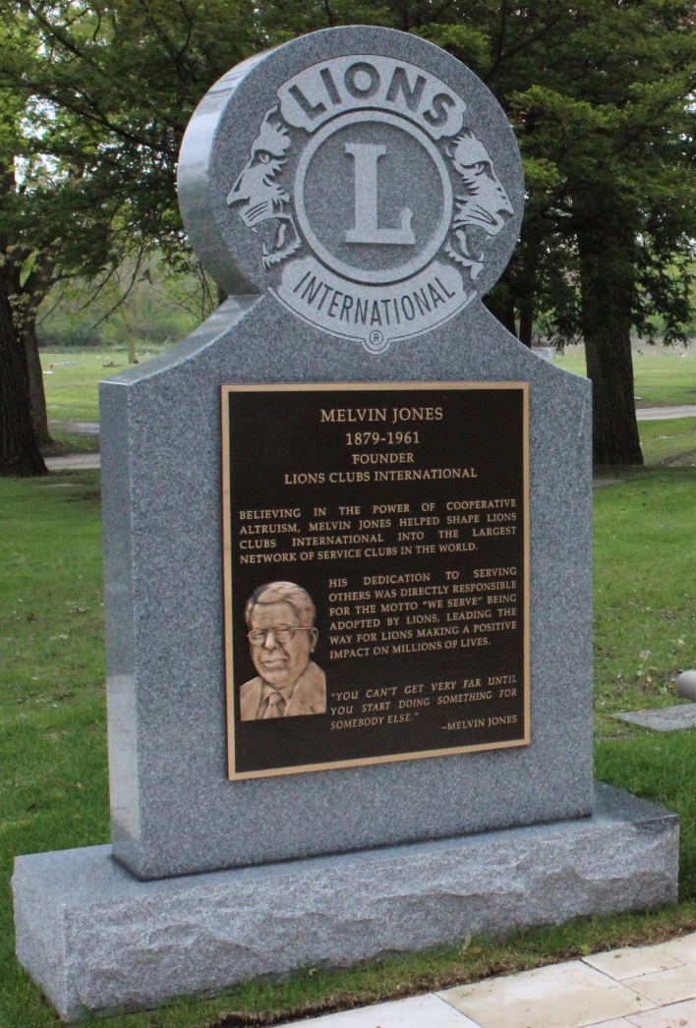
Honrar nosso Legado
♦ Estátua de Melvin Jones ♦ Túmulo de Melvin Jones
Notes:
Melvin Jones fundou o Lions Clubs International em 1917.
Em sua homenagem, a estátua foi criada para a nossa Sede Internacional e seu túmulo foi renovado para ser um tributo adequado.

Slide 5
Preservar nossa herança
Reflexões dos Presidentes
♦ Entrevistas com cada um dos Presidentes Internacionais
Notes:
Entrevistamos cada um dos nossos Presidentes Internacionais para gravar seus comentários sobre o passado e o futuro de Lions International.
Os principais pensamentos de cada sessão foram publicados na série de vídeos das Reflexões dos Presidentes.

Slide 6
Uma comemoração do serviço
Notes:
O serviço é o coração do Centenário. Ao longo da comemoração, os Leões e Leos:
- Lideraram através do serviço com o Desafio de Serviços do Centenário
- Ganharam Prêmios por Aumento de Associados do Centenário, ao Convidar para Causar Impacto
- E se conectaram com suas comunidades por meio dos Projetos de Legado

Slide 7
Desafio de Serviços do Centenário
248.993.525 pessoas servidas
Notes:
O Desafio de Serviços do Centenário colocou o nosso lema, Nós Servimos, em ação como nunca antes, com a meta de atender 100 milhões de pessoas através de projetos em prol da juventude, visão, alívio à fome, meio ambiente e combate ao diabetes.
Aceitamos o desafio? {Acene com a mão}
Não só atingimos a nossa meta, mais do que a duplicamos, servindo mais 248 milhões de pessoas! {aplauso}

Slide 8
Prêmios por Aumento de Associados do Centenário
746.041 associados do Centenário
Notes:
Os nossos Prêmios por Aumento de Associados do Centenário nos inspiraram a convidar novos associados e começar novos clubes para que a nossa organização cresça e amplie nossa missão de serviço.
Lions Clubs International agora tem mais de 700.000 novos associados do Centenário e mais de 6.600 clubes do Centenário para proporcionar benefícios ainda maiores à humanidade.
Quem aqui é ganhador do Prêmio por Aumento de Associados do Centenário? Muito obrigado. {aplauso}

Slide 9
Projetos de Legado à Comunidade
31.853 projetos reportados
Notes:
Os nossos Projetos de Legado do Centenário nos conectaram mais do que nunca às nossas comunidades. Eles propiciam não apenas um valor real, mas também uma lembrança visível das contribuições que os Leões fazem.
Quem aqui ofereceu um legado à sua comunidade? {Acene com a mão}
Com mais de 31.000 Projetos de Legado concluídos, os membros de todas aquelas comunidades continuarão a se beneficiar por anos vindouros.

Slide 10
Comemorações pelo mundo!
Notes:
Houve também muita diversão, conforme os Leões e Leões comemoravam desde o fundo do mar até o topo do Monte Everest e em todos os lugares entre os dois.
Participamos de desfiles, preparamos uma colcha do Centenário, assamos bolos de aniversário, usamos nossas roupas do Lions e acenamos as bandeiras do Lions com orgulho.
Até mesmo os prédios se iluminaram em homenagem ao Lions Clubs.

Slide 11
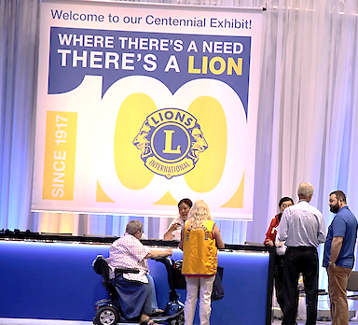
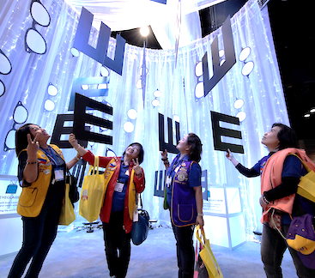
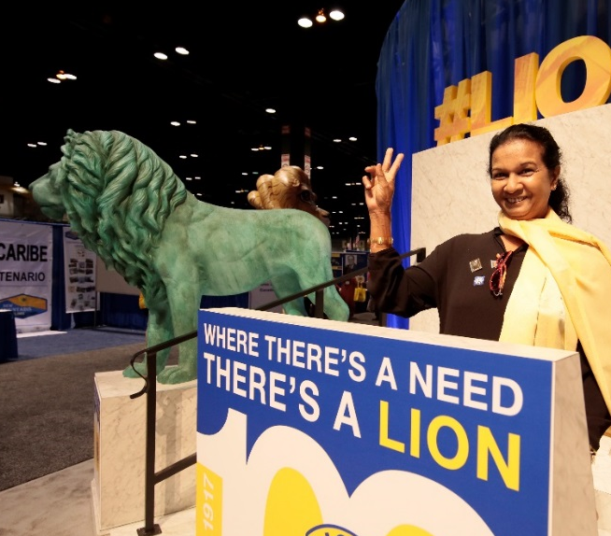
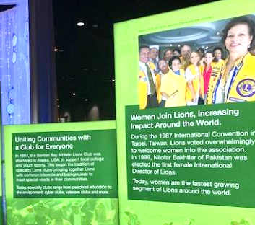
Convenção do Centenário
30.000
Leões e Leos voltam para casa
Notes:
Leões e Leos de todo o mundo viajaram para Chicago, Illinois, o local de nascimento de Lions Clubs, para a 100ª Convenção de Lions Clubs International.
A convenção apresentou uma exposições do Centenário interativa, para que os participantes pudessem vivenciar o passado, o presente e o futuro de Lions Clubs.
Muitas das partes da exposição serão reaproveitadas em nossa Sede Internacional para que sejam desfrutadas por muitos anos.

Slide 12
Estandarte do Centenário
♦ 14,6 m de largura x 8,5 m de altura
Notes:
Nosso estandarte do Centenário foi construído com 48 segmentos individualmente assinados por Leões e Leos ao longo da nossa comunidade global.
Quem aqui assinou o estandarte do Centenário? {Acene com a mão}
Era magnífico, posicionado no salão principal da Convenção do Centenário, com 14,6 m de largura e 8,5 m de altura (48 feet wide and 28 feet tall).

Slide 13
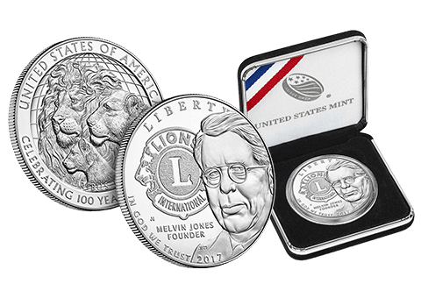
Moeda do Centenário
♦ US$ 855,540 doados para a nossa Fundação das vendas das moedas.
Notes:
Uma moeda de prata do Centenário de 30g foi criada pela Casa da Moeda dos EUA. Três dos nossos Ex-Presidentes Internacionais participaram da cerimônia na Casa da Moeda para o processo de cunhagem das primeiras moedas.
Quem aqui adquiriu uma dessas lembranças valiosas do Centenário? {Acene com a mão}
Fique sabendo que a sua compra contribuiu para uma doação de $855,000 para financiar nosso futuro serviço humanitário.

Slide 14
Selos do Centenário
Notes:
Leões entusiasmados de todo o mundo pediram a seus funcionários postais que criassem seu próprio Selo do Centenário do Lions para compartilhar nossa comemoração a cada entrega.
Essas não foram homenagens maravilhosas? E grande publicidade também!

Slide 15
Comemoração na Mídia Social
#Lions100
Notes:
Muitos Leões e Leos marcaram suas histórias com #Lions100 e compartilharam suas realizações do Centenário no Facebook, Twitter e outras plataformas sociais.
Temos algum Leão ou Leo aqui que participou na mídia social? {Acene com a mão} Obrigado pelo compartilhamento!

Slide 16
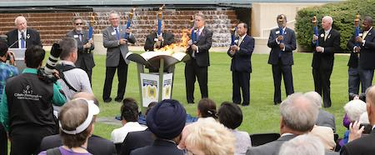
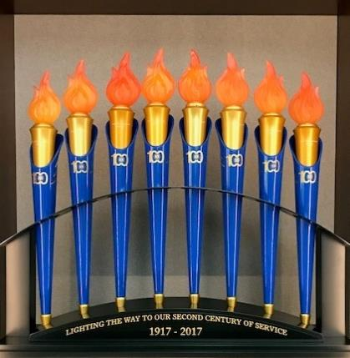
Tochas do Centenário
♦ Iluminando o caminho para o nosso segundo século de serviço
Notes:
Leões e Leos foram inspirados pelas tochas do Centenário personalizadas, que viajaram para cada área jurisdicional e África para muitas comemorações locais.
As tochas foram reunidas para Acender o Caldeirão do Centenário na Convenção do Centenário.
O conjunto está agora em exposição na Sede Internacional com a inscrição “Iluminando o caminho para o nosso segundo século de serviço”.

Slide 17
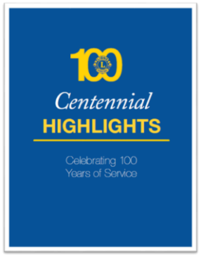
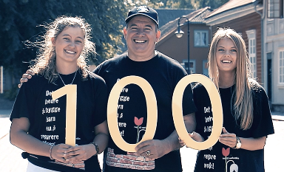
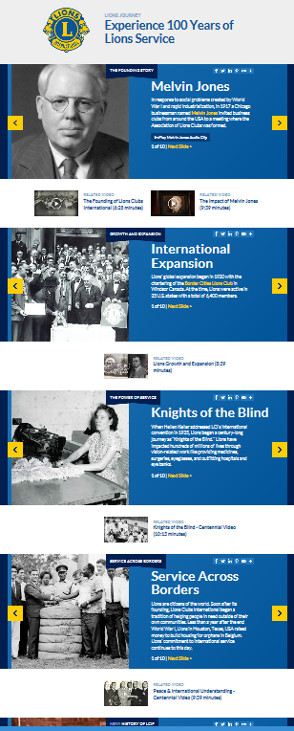
Arquivos no LionsClubs.org
Vídeo Um relance nos 100 anos
Vídeo Resumo do Centenário
Livreto Destaques do Centenário
Série Vídeos Históricos do Lions
Histórias Fundamentais
Vídeo ‘Celebrate Lions’
Exibição de slides da Jornada Leonística
Série de Vídeos Reflexões dos Presidentes
Notes:
Todas as nossas atividades do Centenário produziram grandes recursos para compartilhar com possíveis associados, nossos clubes e comunidades.
Você pode usar a função Localizador de Recursos em nosso novo website LionsClubs.org para encontrar ótimas histórias do Centenário para compartilhar, incluindo o livreto Destaques do Centenário, vídeo resumo do Centenário e esta apresentação.

Slide 18
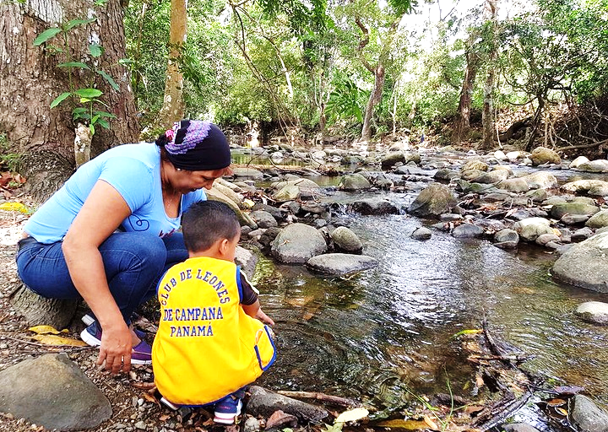
Nosso próximo século
Notes:
Não tenho certeza quantos de nós estarão presentes para o nosso aniversário de 200 anos, mas imagino os Leões abrindo a nossa Cápsula do Tempo do Centenário e sendo inspirados por tudo o que conquistamos.
Com uma comemoração tão bem-sucedida, olho para o nosso próximo século com confiança. Confiança de que o Lions Clubs International vai continuar a ser a maior organização humanitária do mundo.

Slide 19
Muito obrigado!
Notes:
Queremos agradecer imensamente, pelo nosso sucesso, às contribuições dedicadas pelos Assessores do Centenário de Clube, Coordenadores de Distrito e Distrito Múltiplo, Comitê de Ação do Centenário, Dirigentes Executivos e todos que participaram.
Vocês mostraram ao mundo que “Onde há uma necessidade, há um Leão”, maior e mais brilhante do que nunca.

